Slide 1
Delegerbar API guide

Slide 2



NAV oppretter API og tillater tilgang via maskinporten
API
Maskinporten

Slide 3


NAV oppretter API og tillater tilgang via maskinporten
Konsumenter lager integrasjon i maskinporten for å kunne bruke dette API til seg selv
Enten ved hjelp av nøkler
Eller deres virksomhetssertifikat
Konsument
Baker AS
API
System
Maskinporten

Slide 4
NAV oppretter API og tillater tilgang via maskinporten
Konsumenter lager integrasjon i maskinporten for å kunne bruke dette API til seg selv
Enten ved hjelp av nøkler
Eller deres virksomhetssertifikat
Så kan de kalle på NAV API
Konsument
Baker AS
API
System
Maskinporten

Slide 5

Konsumenter kan også bruke en leverandør til å utføre arbeid på vegne av dem
Leverandør
Konsument
Regnskap AS
Baker AS
API
System
System
Maskinporten

Slide 6

Konsumenter kan også bruke en leverandør til å utføre arbeid på vegne av dem
Først må de delegere API tilgang til leverandør via Altinn
Leverandør
Konsument
Regnskap AS
Baker AS
API
System
System
Altinn
Maskinporten
Regnskap AS
Delegere API
Baker AS

Slide 7
Konsumenter kan også bruke en leverandør til å utføre arbeid på vegne av dem
Først må de delegere API tilgang til leverandør via Altinn
Leverandør må lage integrasjon til APIet i Maskinporten
Leverandør
Konsument
Regnskap AS
Baker AS
API
System
System
Maskinporten

Slide 8
Konsumenter kan også bruke en leverandør til å utføre arbeid på vegne av dem
Først må de delegere API tilgang til leverandør via Altinn
Leverandør må lage integrasjon til APIet i Maskinporten
Så kan de representere konsument i API-kall til NAV
Leverandør
Konsument
Regnskap AS
Baker AS
API
System
System
Maskinporten

Slide 9
Hvordan gjøre dette teknisk?
De neste sidene er stegvis guide for hva hver av partene må gjøre

Slide 10
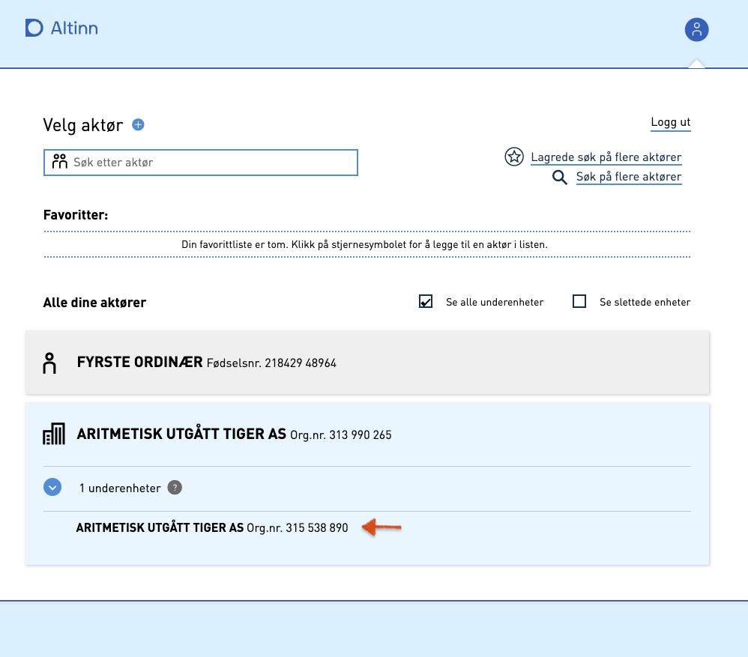
Konsumenter: Delegere scope (API) via Altinn
Daglig leder må logge inn på Altinn og velge selskapet han/hun vil at en leverandør skal utføre arbeid for

Slide 11
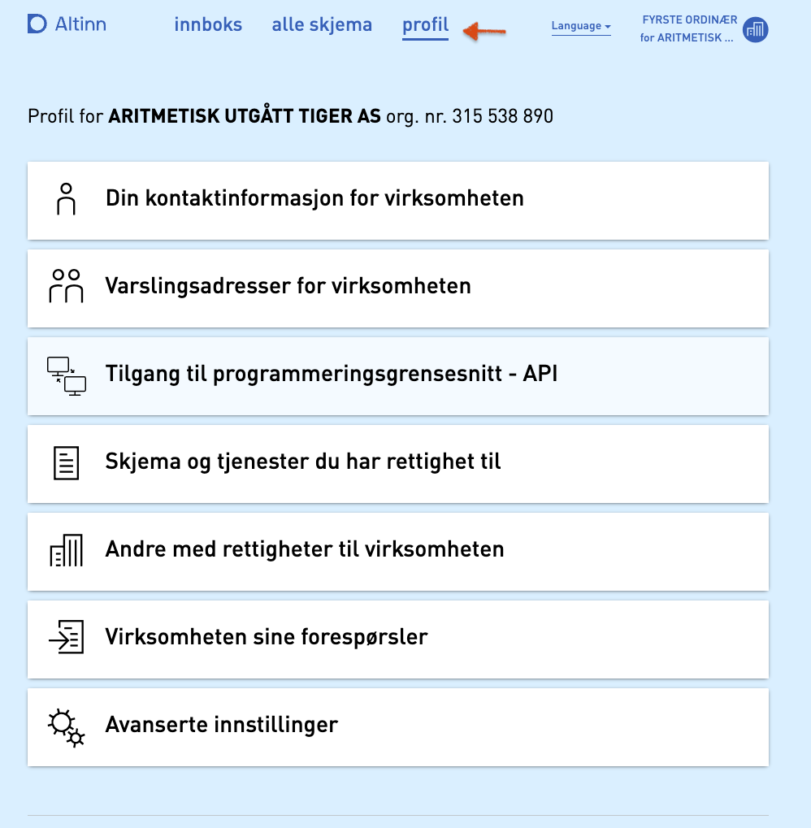
Konsumenter: Delegere scope (API) via Altinn
Daglig leder må logge inn på Altinn og velge selskapet han/hun vil at en leverandør skal utføre arbeid for
Så må de navigere seg til Delegerbar API:
Først velge «profil»

Slide 12
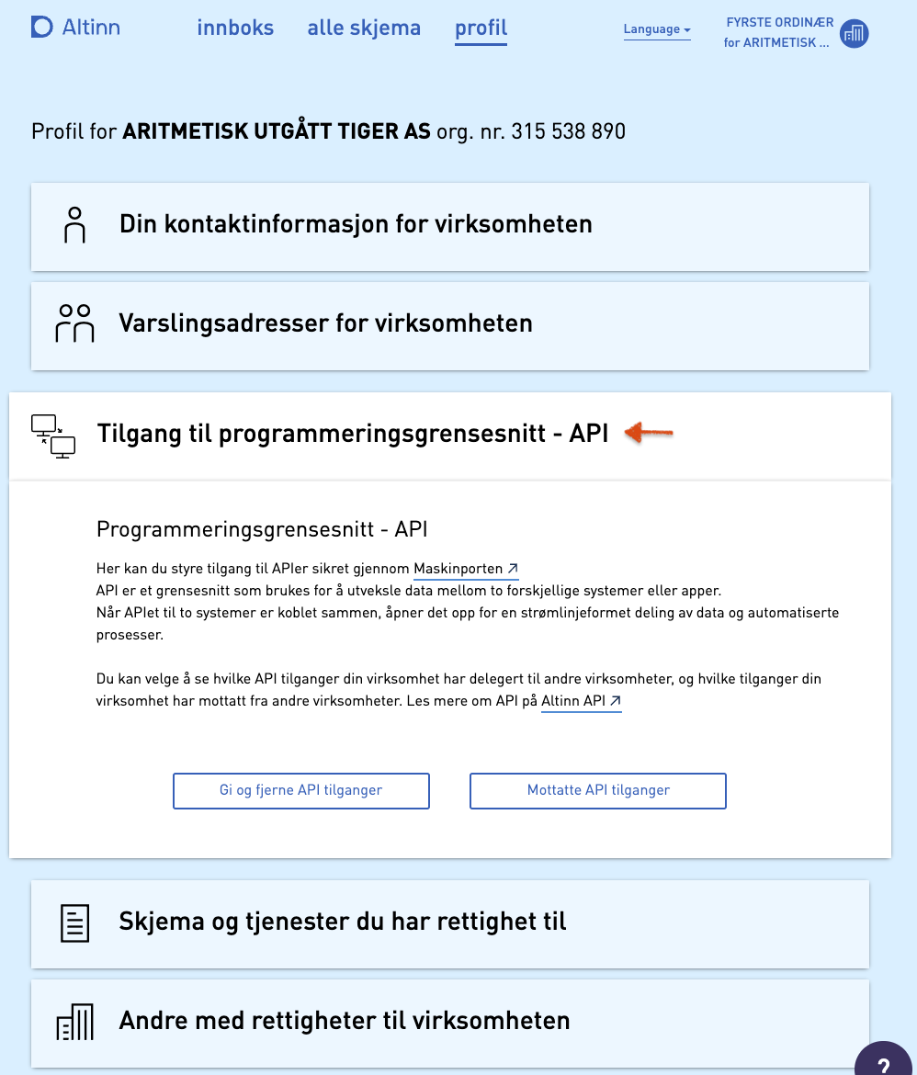
Konsumenter: Delegere scope (API) via Altinn
Daglig leder må logge inn på Altinn og velge selskapet han/hun vil at en leverandør skal utføre arbeid for
Så må de navigere seg til Delegerbar API:
Først velge «profil»
Så "Tilgang til programmeringsgrensesnitt – API»

Slide 13
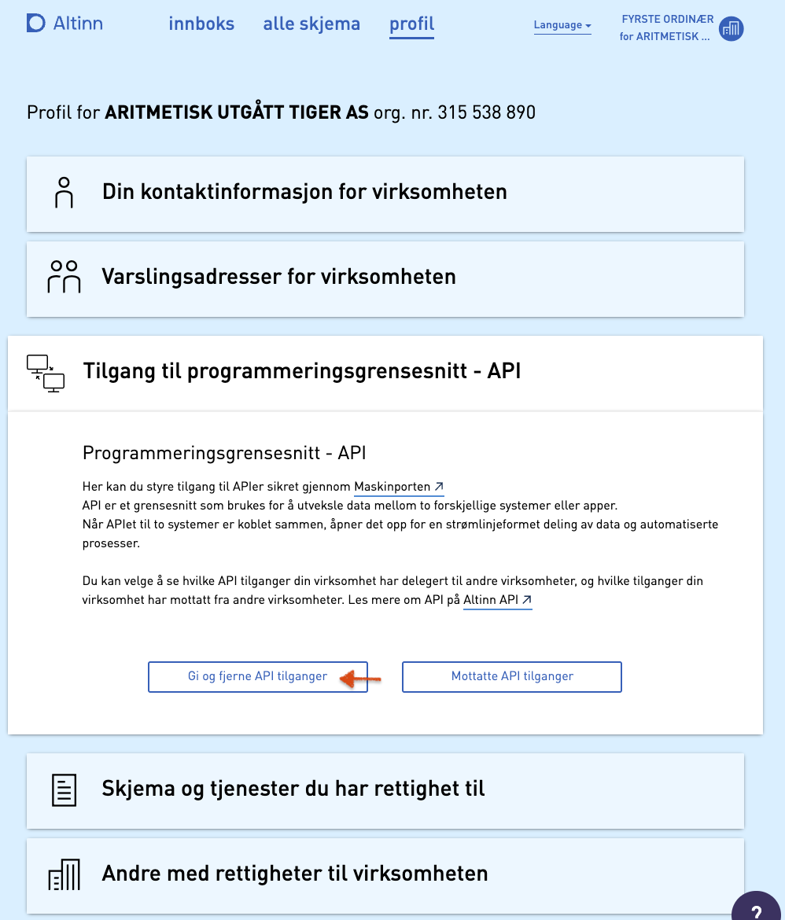
Konsumenter: Delegere scope (API) via Altinn
Daglig leder må logge inn på Altinn og velge selskapet han/hun vil at en leverandør skal utføre arbeid for
Så må de navigere seg til Delegerbar API:
Først velge «profil»
Så "Tilgang til programmeringsgrensesnitt – API»
Så «Gi og fjerne API tilganger»

Slide 14
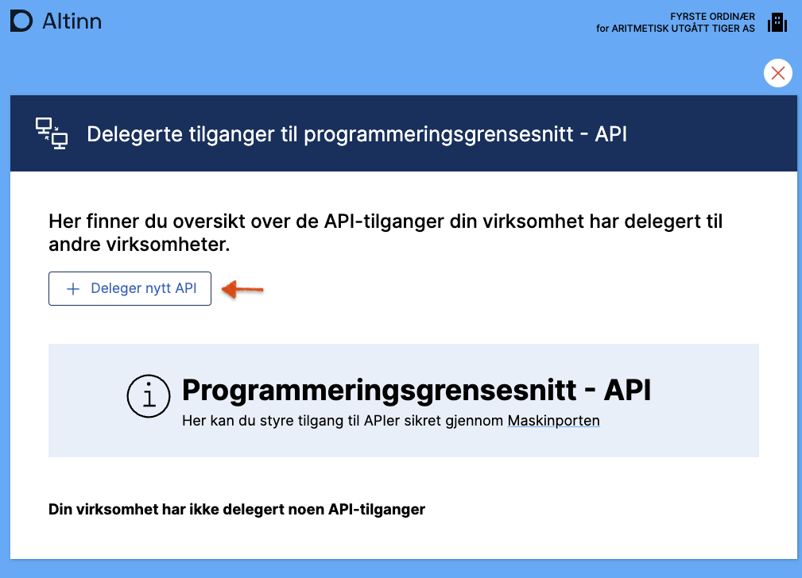
Konsumenter: Delegere scope (API) via Altinn
Daglig leder må logge inn på Altinn og velge selskapet han/hun vil at en leverandør skal utføre arbeid for
Så må de navigere seg til Delegerbar API:
Først velge «profil»
Så "Tilgang til programmeringsgrensesnitt – API»
Så «Gi og fjerne API tilganger»
Søk etter API og deleger:
Velg «Deleger nytt API»

Slide 15
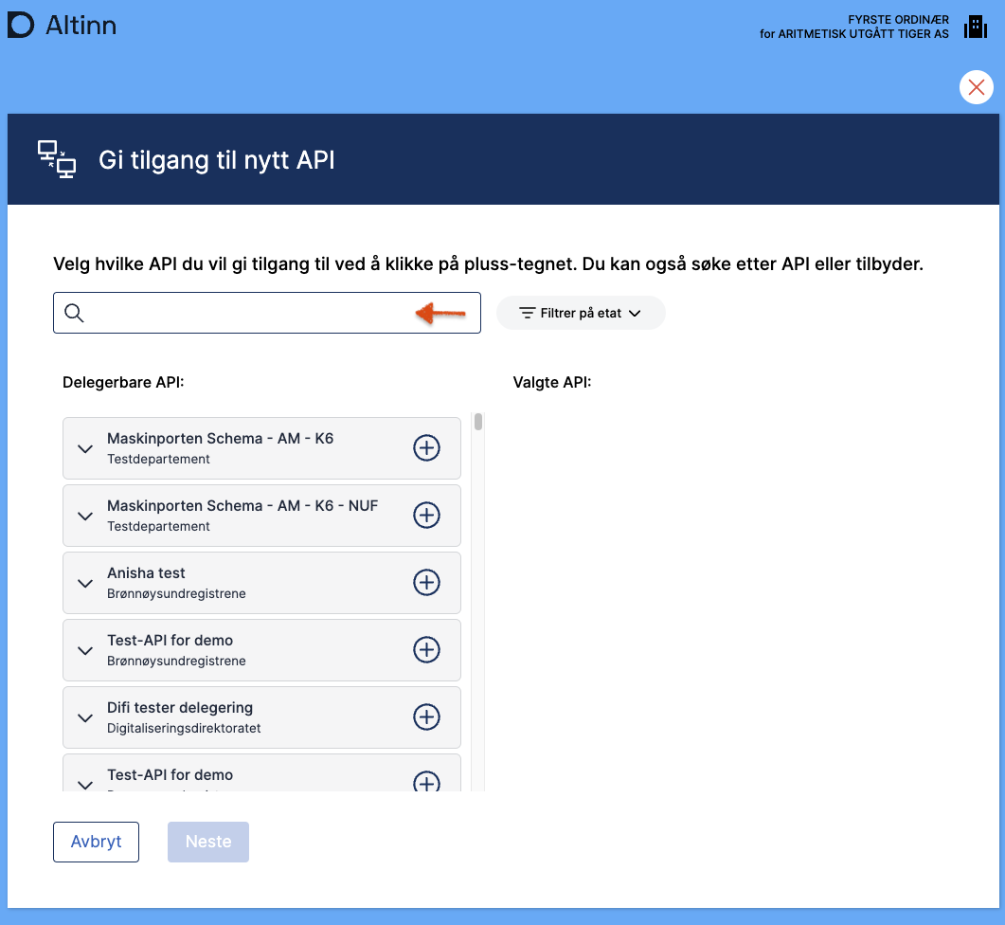
Konsumenter: Delegere scope (API) via Altinn
Daglig leder må logge inn på Altinn og velge selskapet han/hun vil at en leverandør skal utføre arbeid for
Så må de navigere seg til Delegerbar API:
Først velge «profil»
Så "Tilgang til programmeringsgrensesnitt – API»
Så «Gi og fjerne API tilganger»
Søk etter API og deleger:
Velg «Deleger nytt API»
Og søk etter scope som NAV har opprettet

Slide 16
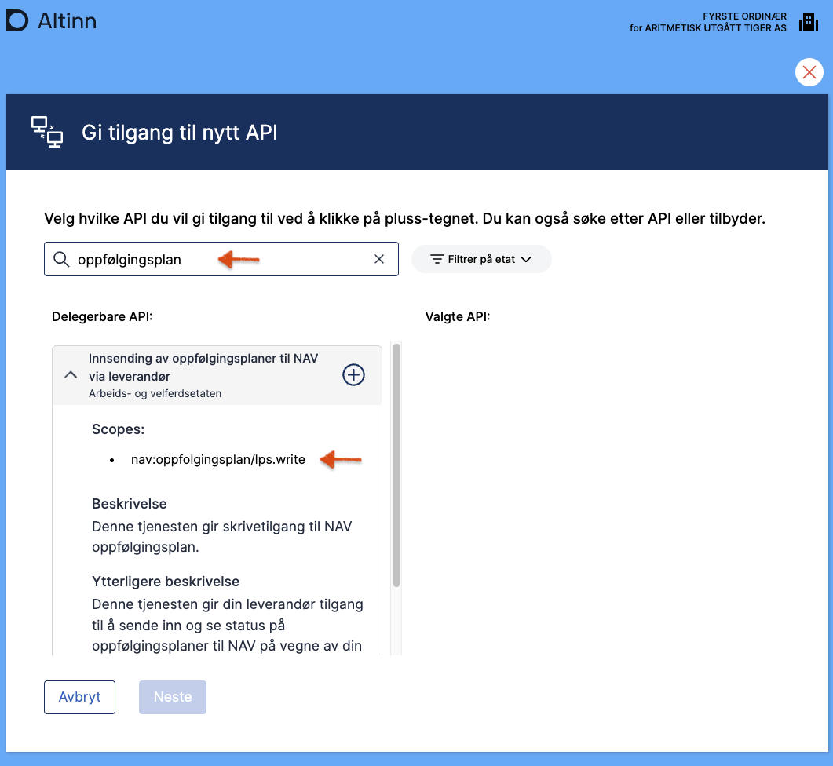
Konsumenter: Delegere scope (API) via Altinn
Daglig leder må logge inn på Altinn og velge selskapet han/hun vil at en leverandør skal utføre arbeid for
Så må de navigere seg til Delegerbar API:
Først velge «profil»
Så "Tilgang til programmeringsgrensesnitt – API»
Så «Gi og fjerne API tilganger»
Søk etter API og deleger:
Velg «Deleger nytt API»
Og søk etter scope som NAV har opprettet
I dette eksemplet bruker vi scope «nav:oppfolgingsplan/lps.write»

Slide 17
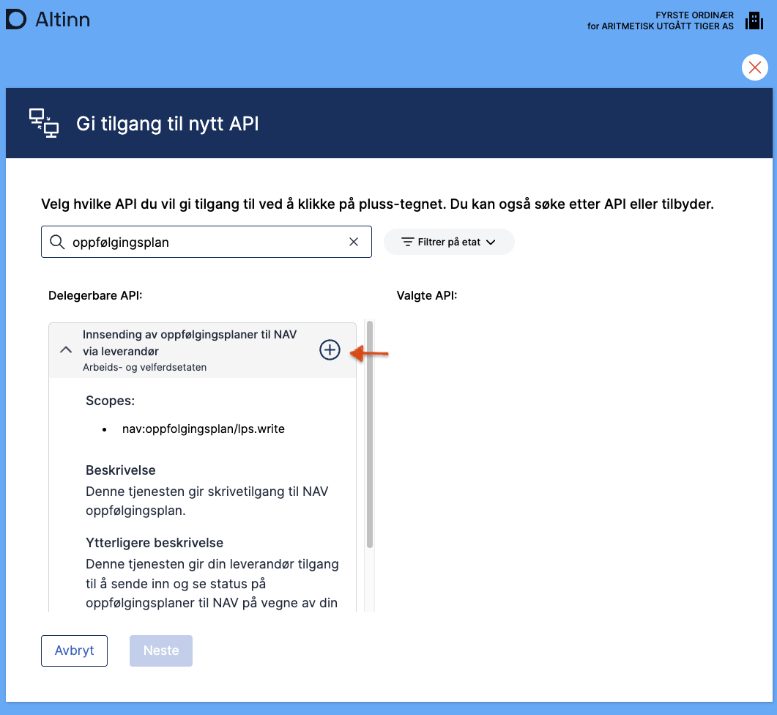
Konsumenter: Delegere scope (API) via Altinn
Daglig leder må logge inn på Altinn og velge selskapet han/hun vil at en leverandør skal utføre arbeid for
Så må de navigere seg til Delegerbar API:
Først velge «profil»
Så "Tilgang til programmeringsgrensesnitt – API»
Så «Gi og fjerne API tilganger»
Søk etter API og deleger:
Velg «Deleger nytt API»
Og søk etter scope som NAV har opprettet
I dette eksemplet bruker vi scope «nav:oppfolgingsplan/lps.write»
Trykk på «+» for å legge til

Slide 18
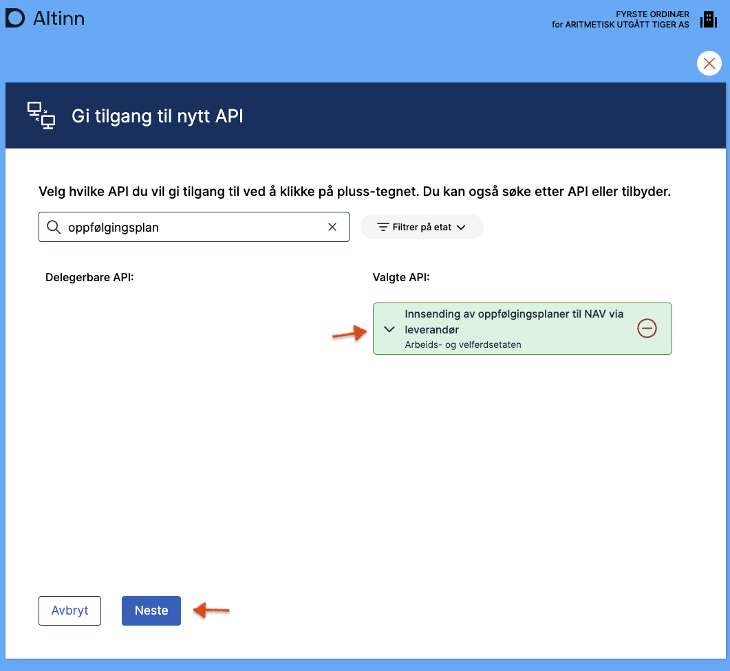
Konsumenter: Delegere scope (API) via Altinn
Daglig leder må logge inn på Altinn og velge selskapet han/hun vil at en leverandør skal utføre arbeid for
Så må de navigere seg til Delegerbar API:
Først velge «profil»
Så "Tilgang til programmeringsgrensesnitt – API»
Så «Gi og fjerne API tilganger»
Søk etter API og deleger:
Velg «Deleger nytt API»
Og søk etter scope som NAV har opprettet
I dette eksemplet bruker vi scope «nav:oppfolgingsplan/lps.write»
Trykk på «+» for å legge til
Se at det blir lagt til og trykk «Neste»

Slide 19
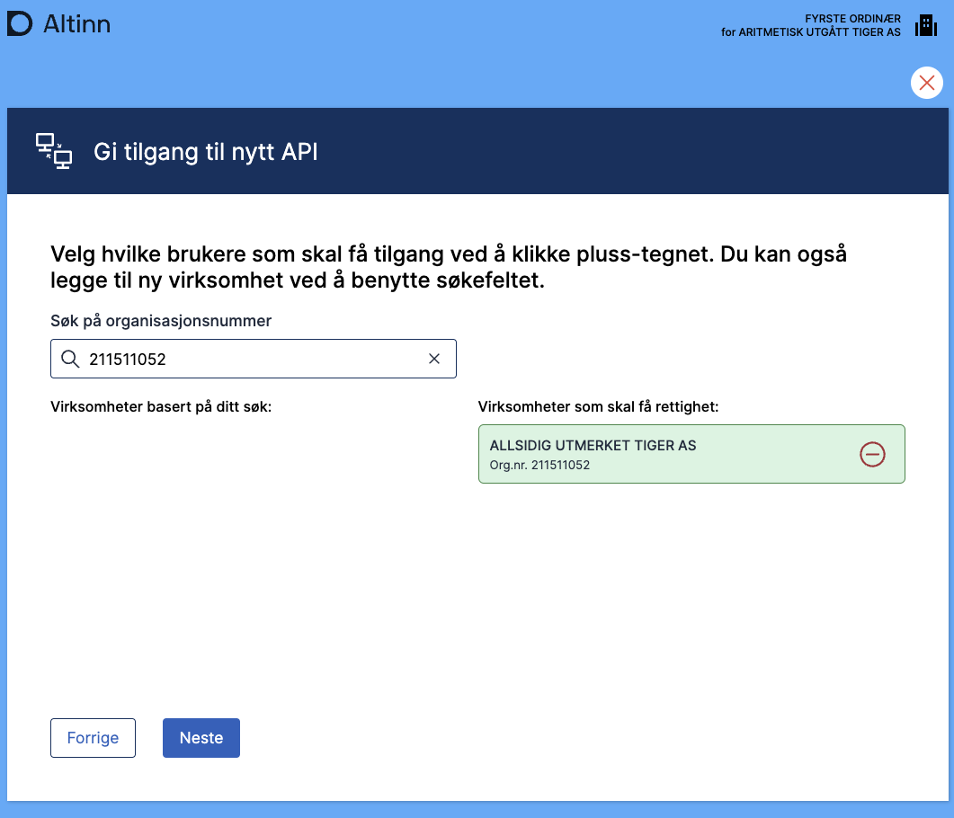
Konsumenter: Delegere scope (API) via Altinn
Finn leverandør/virksomhet å delegere til:
Søk etter leverandør sin orgnr
Legg dem til ved å trykke på «+»
Trykk «Neste»

Slide 20
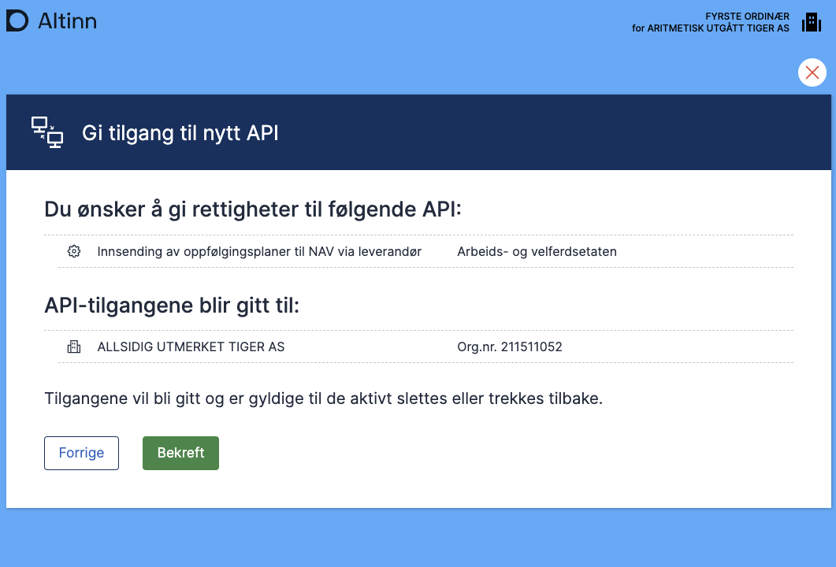
Konsumenter: Delegere scope (API) via Altinn
Finn leverandør/virksomhet å delegere til:
Søk etter leverandør sin orgnr
Legg dem til ved å trykke på «+»
Trykk «Neste»
Også «Bekreft»
Når leverandør nå spør maskinporten om de kan representere dette konsument orgnr, så vil de få svar «JA»

Slide 21
API er delegert til leverandør
Leverandør har nå fått API delegert på seg
De må nå identifisere seg for maskinporten
Leverandør må opprette integrasjon til maskinporten
De må lage asymmetrisk nøkkelpar med maskinporten
De må kalle på maskinporten og inkludere orgnr til konsument de skal representere for å få gyldig token de kan bruke mot APIet
De vil ikke få en gyldig token dersom konsument ikke har delegert API til dem via Altinn som vist i forrige steg.

Slide 22
Leverandør: Opprette integrasjon
Prod:
Leverandør skal bruke samarbeidsportalen for å opprette integrasjon til scope (APIer) som NAV har opprettet
Når de logger inn på samarbeidsportalen så vil de ha riktig orgnr knyttet til seg
Test:
Man skal bruke syntetiske orgnr og fnr i test og TT02
Med syntetisk orgnr vil man ikke ha tilgang til samarbeidsportalen
Digdir har laget en pilot app som kan brukes til dette formålet
Piloten finner man her: https://onboarding.test.maskinporten.no/
Neste steg er hvordan man tar i bruk denne pilot-appen og oppretter integrasjon
Vi må på forhånd finne 2 syntetisk brukere, feks:
Bruker 1: Konsument – Baker AS
Fnr 218588 98088
Orgnr: 310539759
Bruker 2: Leverandør – Regnskap AS
Fnr 228655 99297
Orgnr: 313042995

Slide 23
Hvordan finne testbrukere?
Skatteetaten har laget Test-Norge som er test folkeregister og som inneholder testdata fra ulike kilder og som fungerer på tvers av testmiljøer i Norge
Tenor testdatasøk er Skatt sin egen løsning for tilgang til Test-Norge
TestID av Digdir er integrert med ID-porten i test og kan hente tilfeldig bruker fra Test-Norge ved innlogging

Slide 24
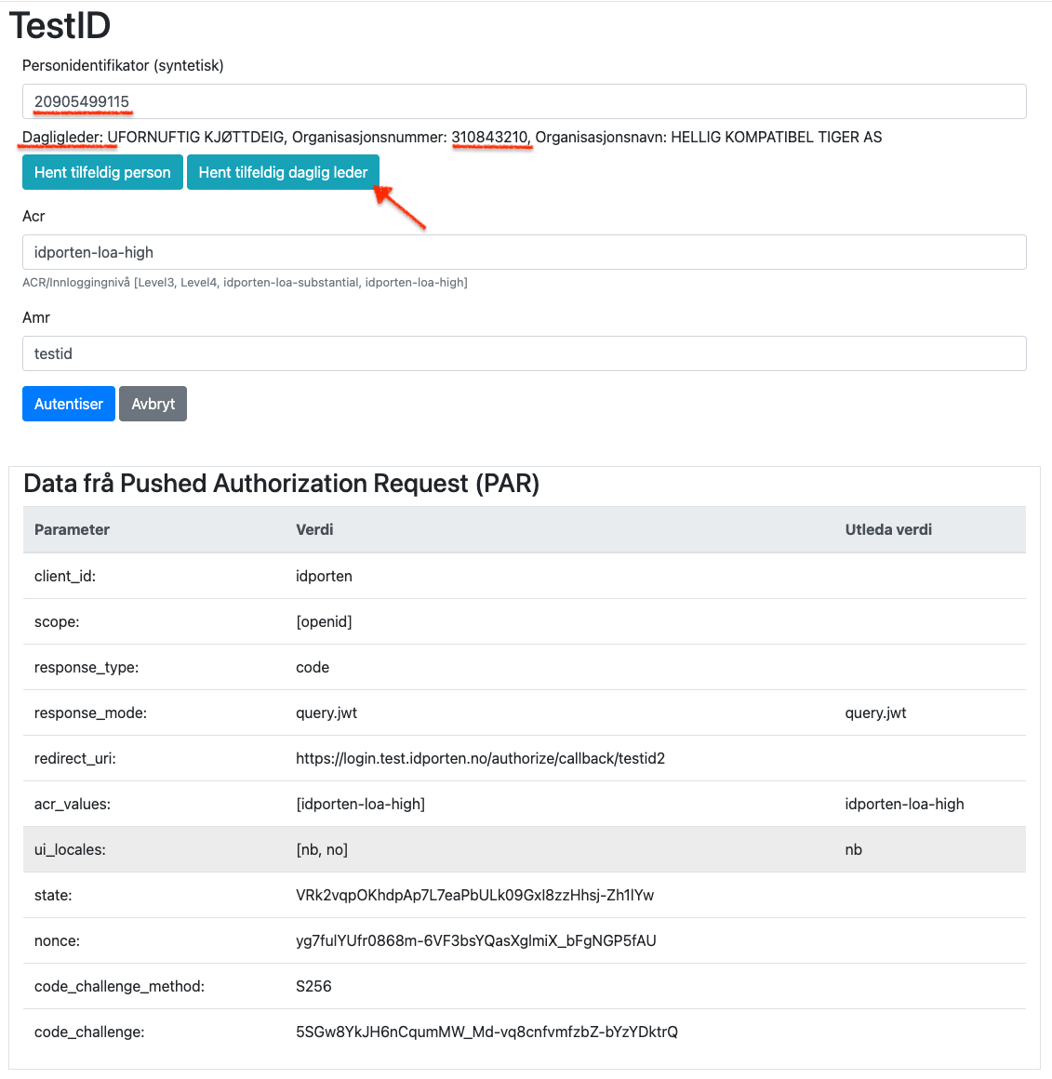
TestID
Laget av Digdir
Tilgang til Test-Norge
Kan velge sikkerhetsnivå 3 eller 4 for innlogging
Kan finne vanlig bruker
Kan finne Daglig leder bruker

Slide 25
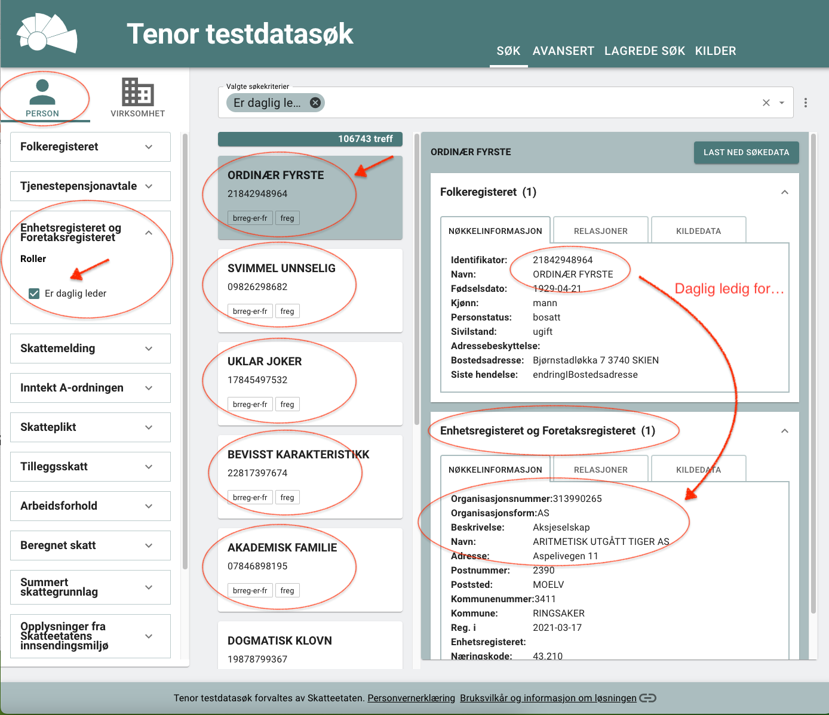
Tenor testdatasøk
testdata.skatteetaten.no/web/testnorge/soek/freg
Tilgang til Test-Norge
Laget og driftes av Skatteetaten
Har filter for å finne daglig leder (som Dolly ikke har enda)
Man må logge inn med egen privat bankID for tilgang

Slide 26
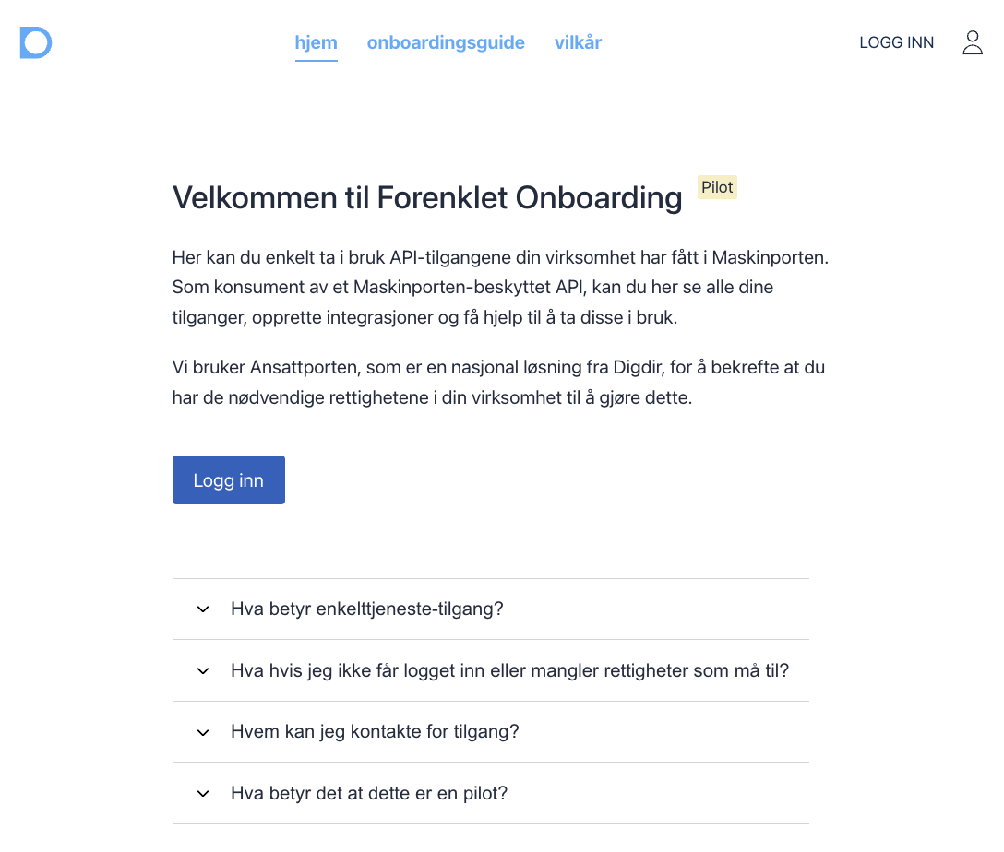
Leverandør: Opprette integrasjon
Leverandør kommer til piloten og logger inn: https://onboarding.test.maskinporten.no/

Slide 27
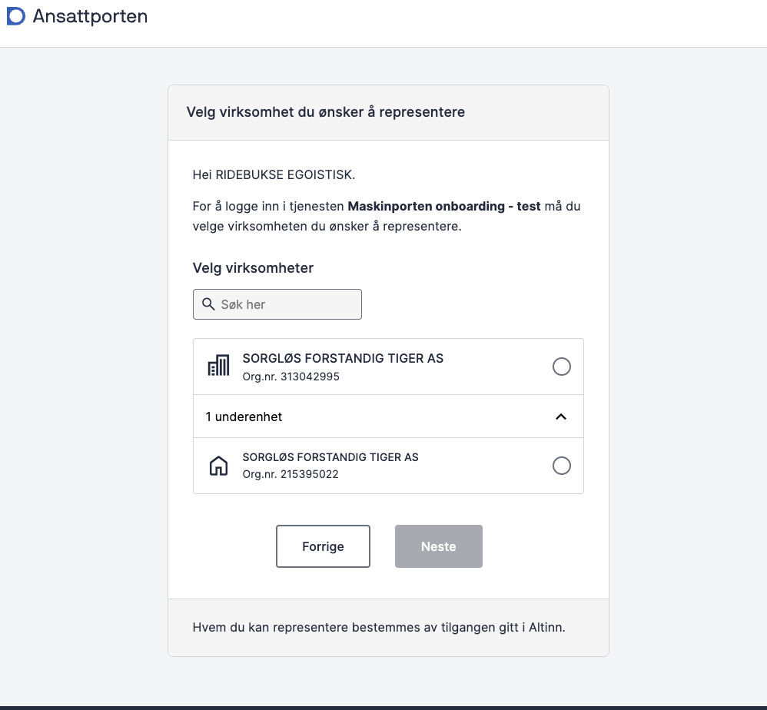
Leverandør: Opprette integrasjon
Leverandør kommer til piloten og logger inn: https://onboarding.test.maskinporten.no/
De må velge det orgnr som konsument har delegert API til

Slide 28
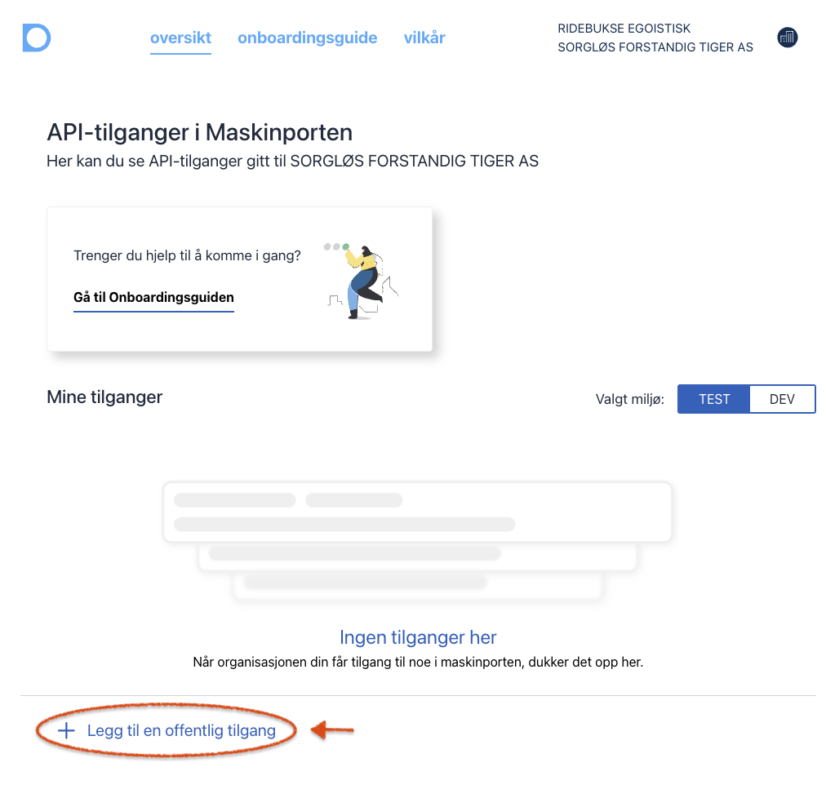
Leverandør: Opprette integrasjon
Leverandør kommer til piloten og logger inn: https://onboarding.test.maskinporten.no/
De må velge det orgnr som konsument har delegert API til
Første gang vil listen over integrasjoner være tom, så de må opprette en ny

Slide 29
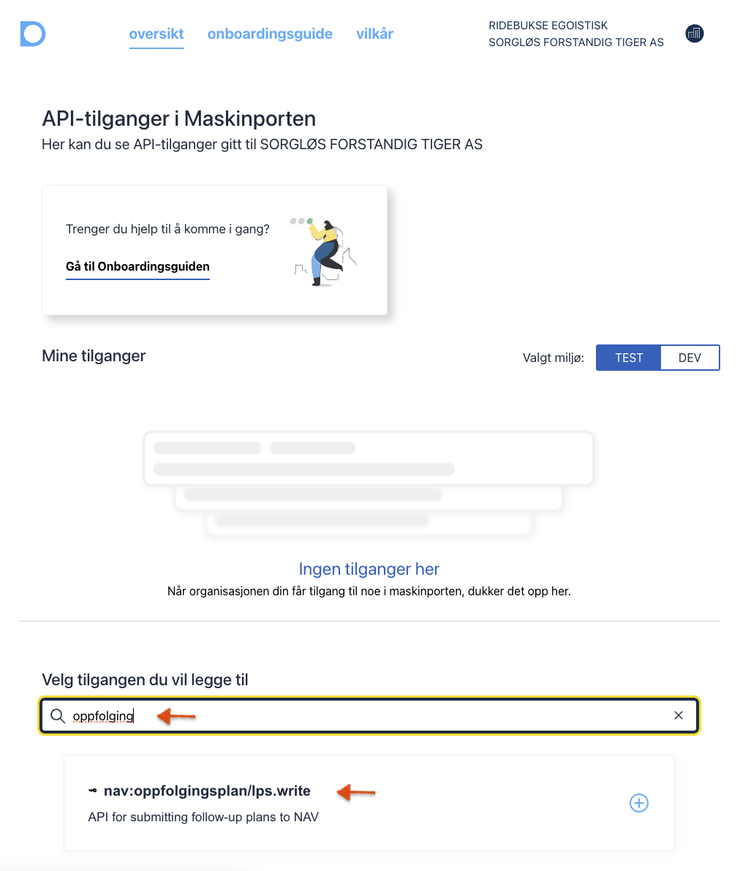
Leverandør: Opprette integrasjon
Leverandør kommer til piloten og logger inn: https://onboarding.test.maskinporten.no/
De må velge det orgnr som konsument har delegert API til
Første gang vil listen over integrasjoner være tom, så de må opprette en ny
Søk etter relevant scope og velg den

Slide 30
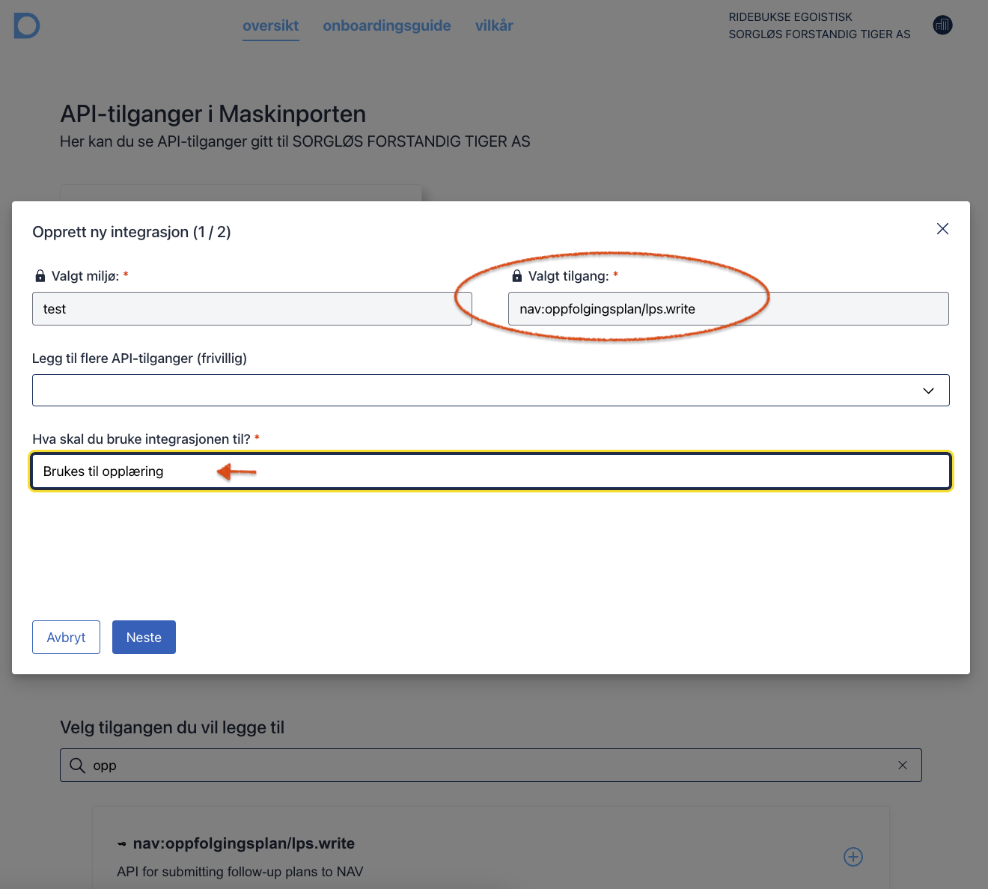
Leverandør: Opprette integrasjon
Leverandør kommer til piloten og logger inn: https://onboarding.test.maskinporten.no/
De må velge det orgnr som konsument har delegert API til
Første gang vil listen over integrasjoner være tom, så de må opprette en ny
Søk etter relevant scope og velg den
Scope vil allerede være valgt, men man må legge til en beskrivelse av integrasjonen

Slide 31
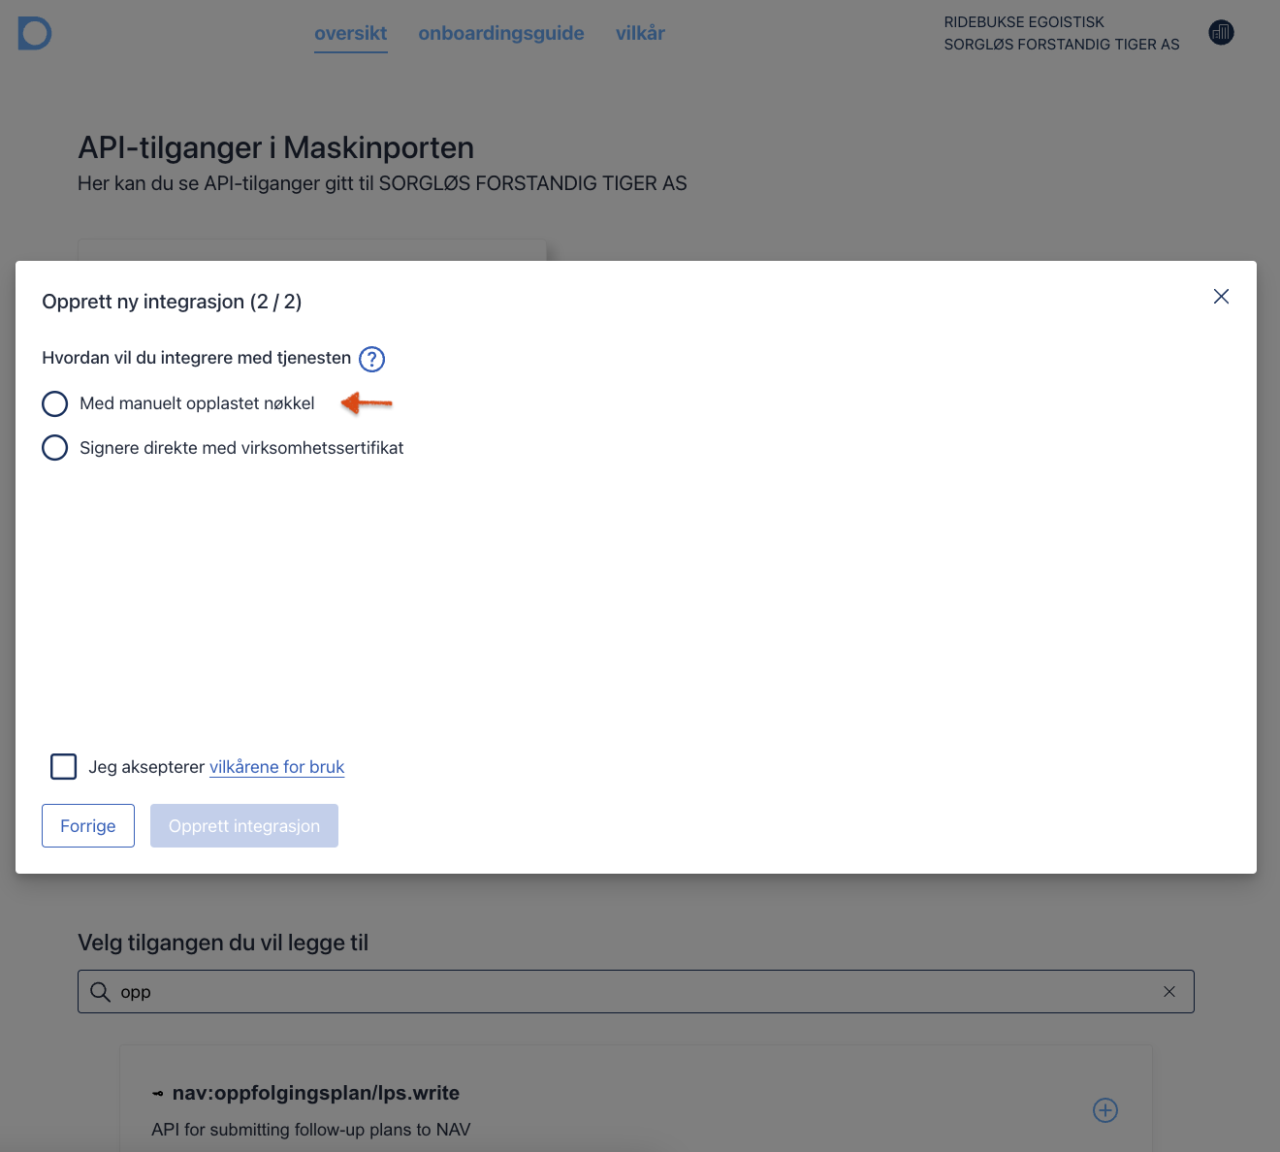
Leverandør: Opprette integrasjon
Leverandør kommer til piloten og logger inn: https://onboarding.test.maskinporten.no/
De må velge det orgnr som konsument har delegert API til
Første gang vil listen over integrasjoner være tom, så de må opprette en ny
Søk etter relevant scope og velg den
Scope vil allerede være valgt, men man må legge til en beskrivelse av integrasjonen
Vi skal så velge oppsett med manuelt opplasting av nøkler

Slide 32
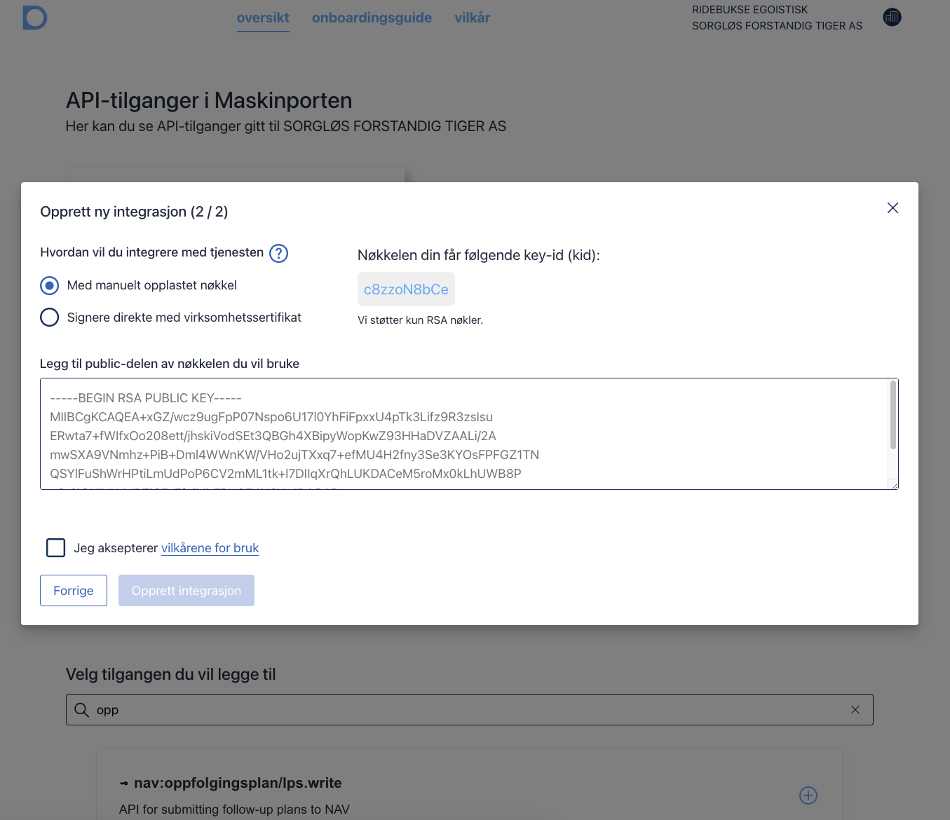
Leverandør: Opprette nøkler
Dette er en veldig sårbare prosess og vurdering av risiko burde tas på størst alvor.

Slide 33
Leverandør: Opprette nøkler
Dette er en veldig sårbare prosess og vurdering av risiko burde tas på størst alvor.
Nøkler burde opprettes lokalt eller av sikre kilder. Til test og for dette eksemplet så bruker jeg: https://mkjwk.org/

Slide 34
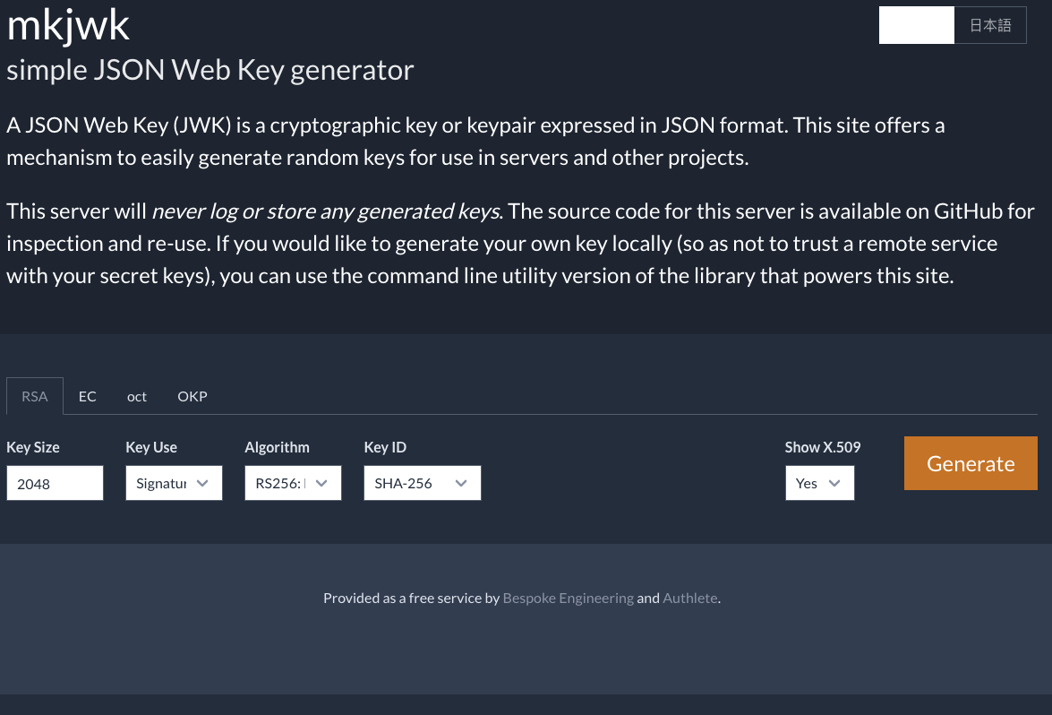
Leverandør: Opprette nøkler
Dette er en veldig sårbare prosess og vurdering av risiko burde tas på størst alvor.
Nøkler burde opprettes lokalt eller av sikre kilder. Til test og for dette eksemplet så bruker jeg: https://mkjwk.org/
Bruk disse verdiene og trykk «Generate»:
Key size: 2048
Key use: Signature
Algorithm: RS256
Key ID: SHA-256
Show X.509: Yes

Slide 35
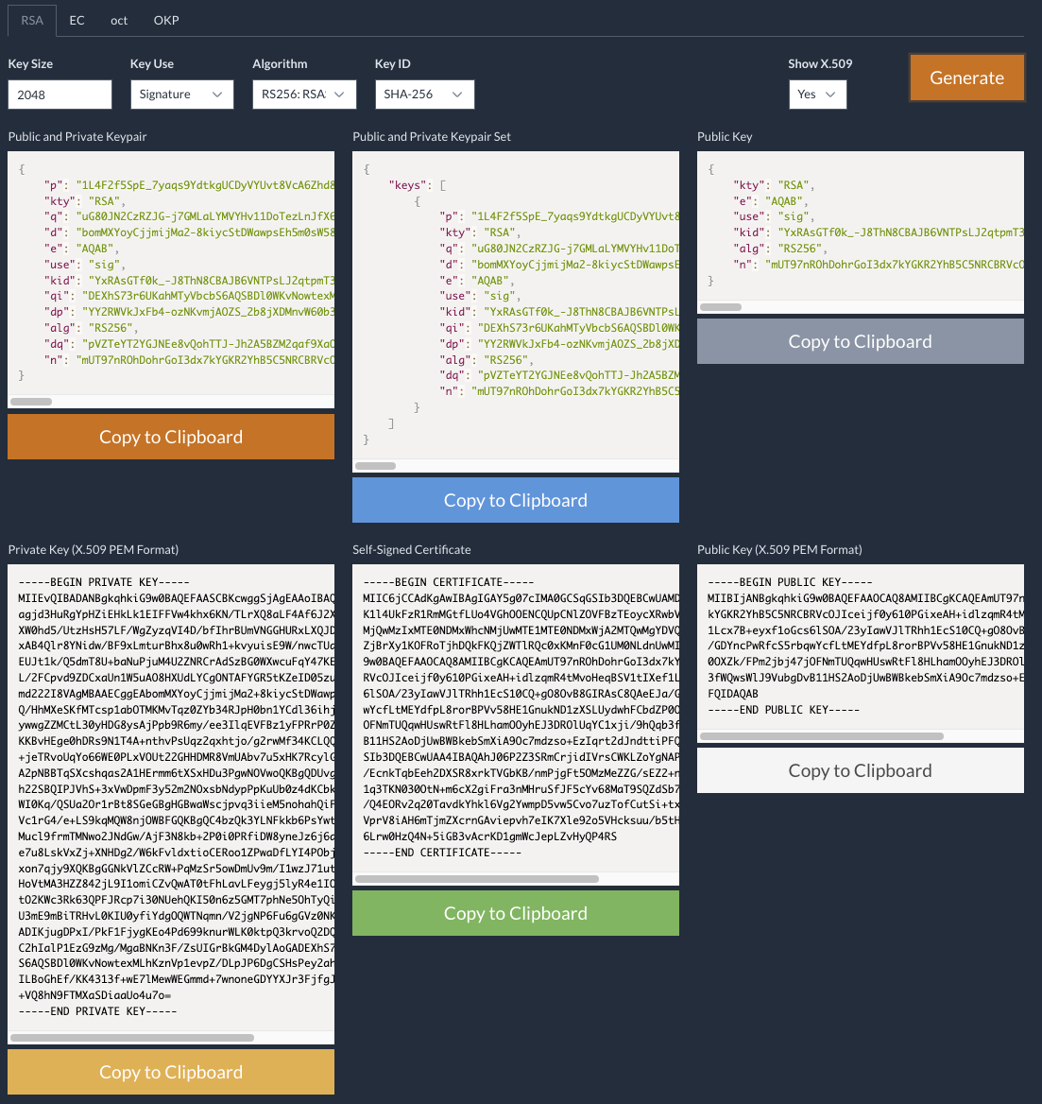
Leverandør: Opprette nøkler
Dette er en veldig sårbare prosess og vurdering av risiko burde tas på størst alvor.
Nøkler burde opprettes lokalt eller av sikre kilder. Til test og for dette eksemplet så bruker jeg: https://mkjwk.org/
Bruk disse verdiene og trykk «Generate»:
Key size: 2048
Key use: Signature
Algorithm: RS256
Key ID: SHA-256
Show X.509: Yes
Da vil man få generert private og public key som man kan bruke i test

Slide 36

Leverandør: Opprette nøkler
Dette er en veldig sårbare prosess og vurdering av risiko burde tas på størst alvor.
Nøkler burde opprettes lokalt eller av sikre kilder. Til test og for dette eksemplet så bruker jeg: https://mkjwk.org/
Bruk disse verdiene og trykk «Generate»:
Key size: 2048
Key use: Signature
Algorithm: RS256
Key ID: SHA-256
Show X.509: Yes
Da vil man få generert private og public key som man kan bruke i test
Vi er interessert i public og private key i X.509 PEM format

Slide 37
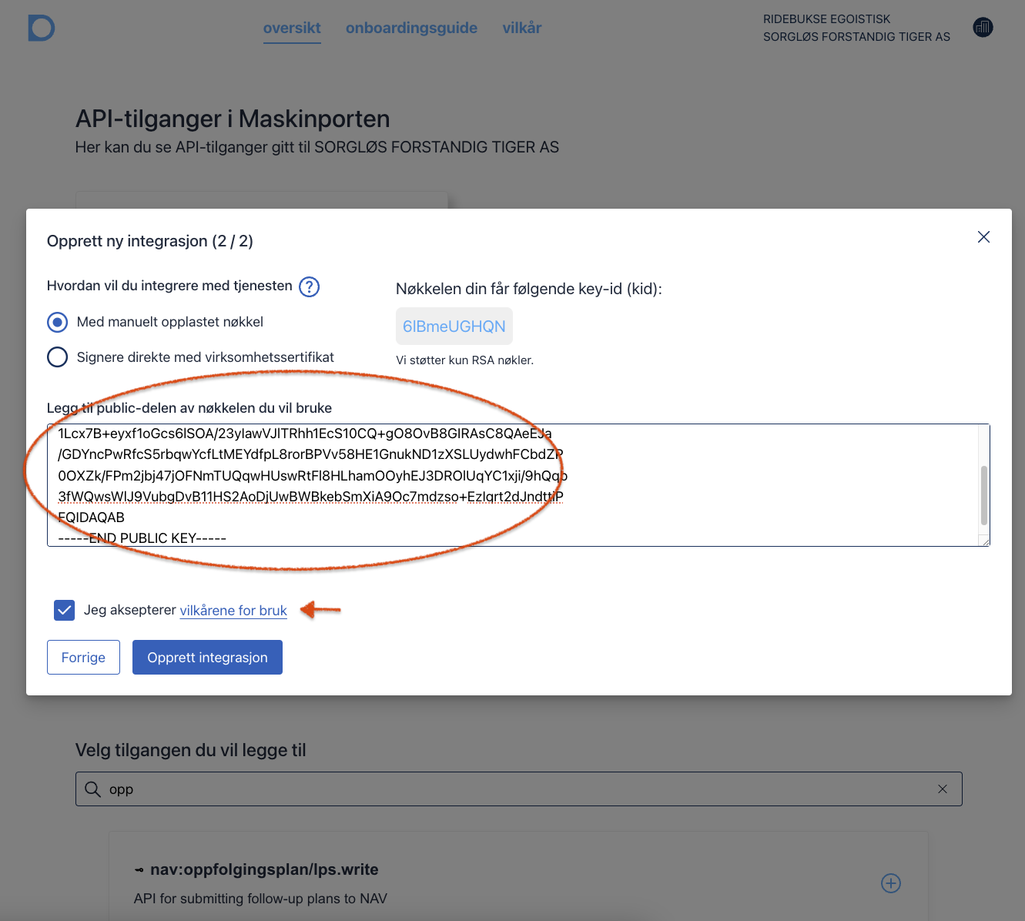
Leverandør: Opprette integrasjon
Vi limer inn public key, aksepterer vilkår og oppretter integrasjon

Slide 38
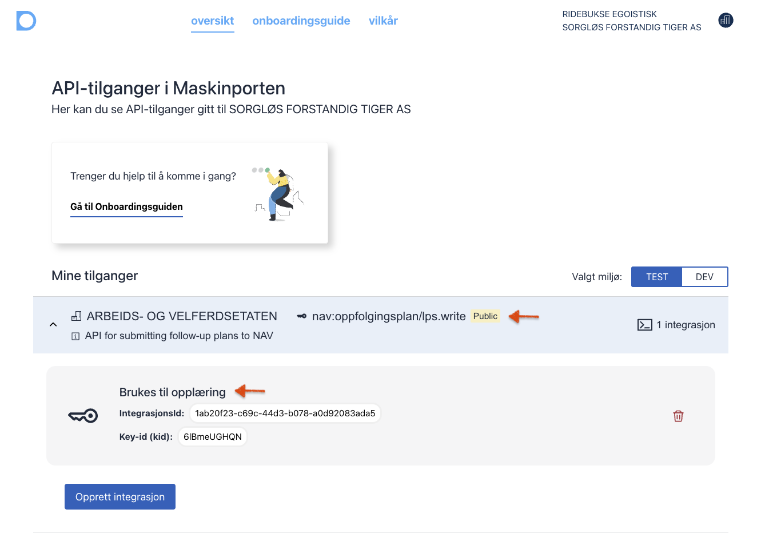
Leverandør: Opprette integrasjon
Vi limer inn public key, aksepterer vilkår og oppretter integrasjon
Nå har vi opprettet en integrasjon
Vi ser hvilken scope den går mot og beskrivelsen vi ga den tidligere

Slide 39
Teste integrasjon
Vi skal teste integrasjon og se at den fungerer som den skal
Vi skal kalle på maskinporten med:
Data fra integrasjon vi opprettet
Private key som samsvarer med public key i integrasjonen
Orgnr til den vi skal representere
Som response skal vi få et gydlig token fra maskinporten som vi skal bruke videre mot APIet til NAV

Slide 40
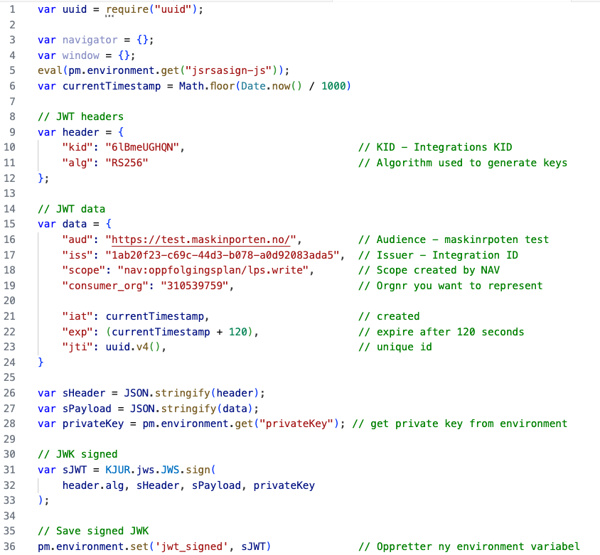
Teste integrasjon: Postman
Men lager en ny POST-request i Postman og kaller på maskinporten sin url for å hente token
https://test.maskinporten.no/token
Man må opprette og sende med en Json Web Token (JWT) med gyldig claims og som er signert med private key
Dette gjør man i «Pre-request Script» i Postman
Body på POST-request skal inneholde
x-www-form-urlencoded
grant_type: urn:ietf:params:oauth:grant-type:jwt-bearer
Assertion: <den signerte JWT>

Slide 41
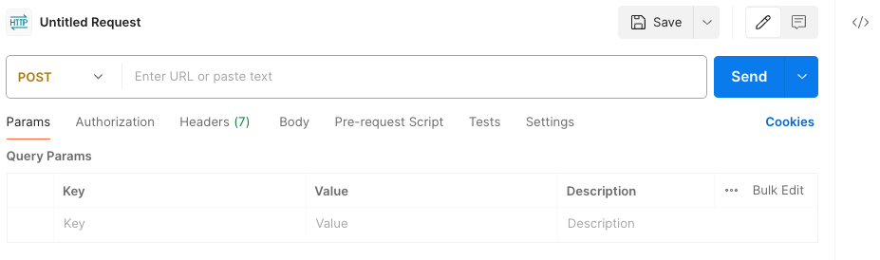
Postman: Opprette ny POST-request
Opprett nytt HTTP request og velg POST

Slide 42
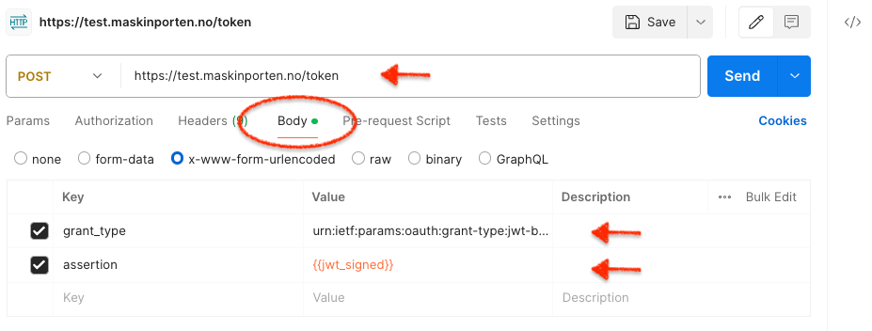
Postman: Opprette ny POST-request
Opprett nytt HTTP request og velg POST
Legg til URL og Body

Slide 43
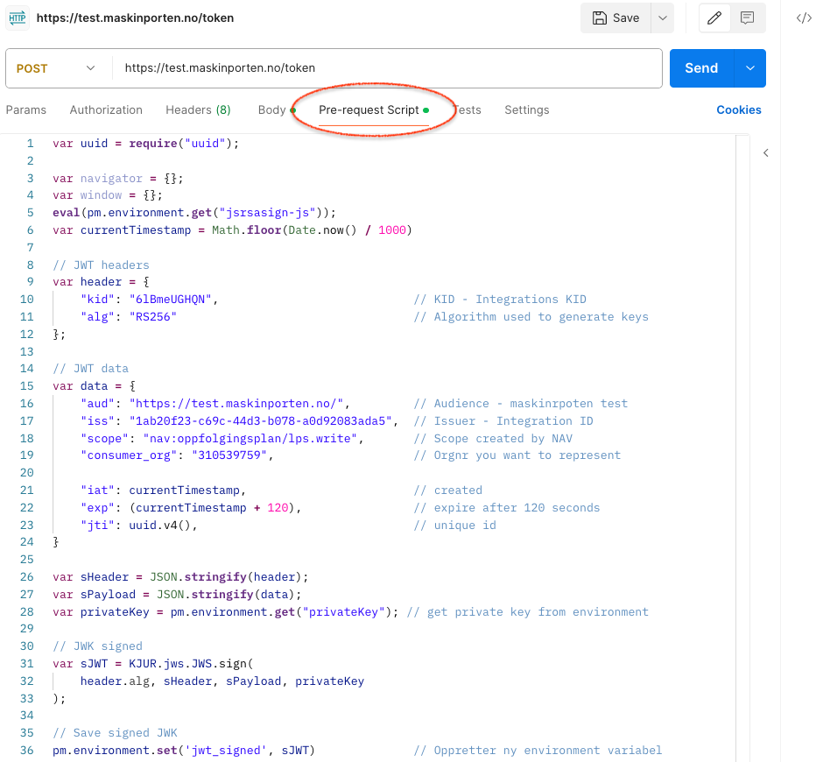
Postman: Opprette ny POST-request
Opprett nytt HTTP request og velg POST
Legg til URL og Body
Legg til «Pre-request Script»

Slide 44
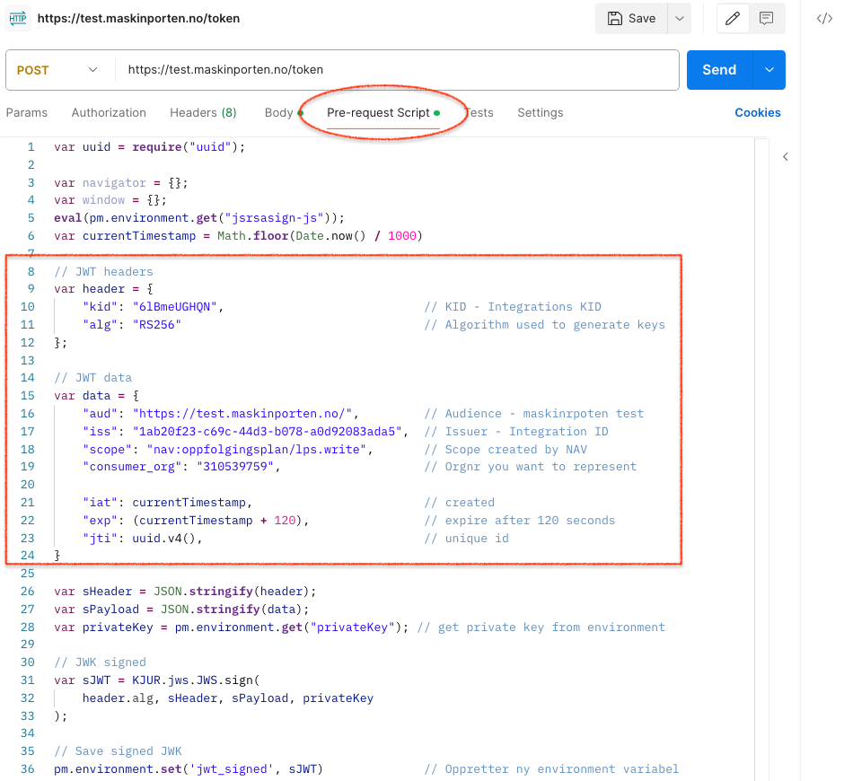
Postman: Opprette ny POST-request
Opprett nytt HTTP request og velg POST
Legg til URL og Body
Legg til «Pre-request Script»
Opprette JWT

Slide 45
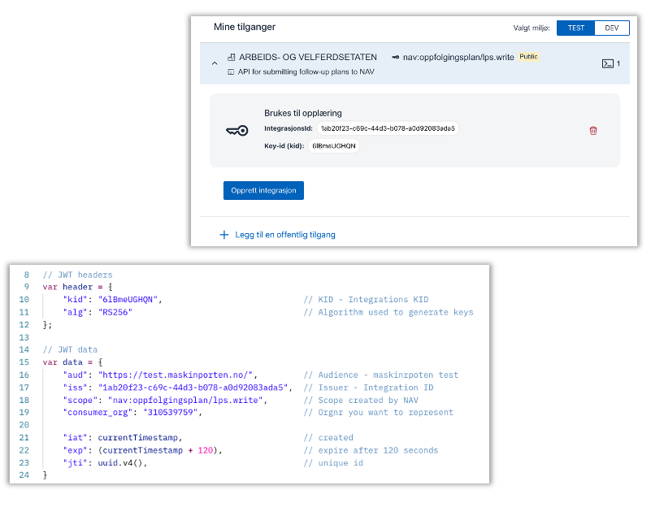
Postman: Opprette ny POST-request
Opprett nytt HTTP request og velg POST
Legg til URL og Body
Legg til «Pre-request Script»
Opprette JWT
JWT skal inneholde nøkkelfelter fra integrasjonen som ble opprettet tidligere

Slide 46
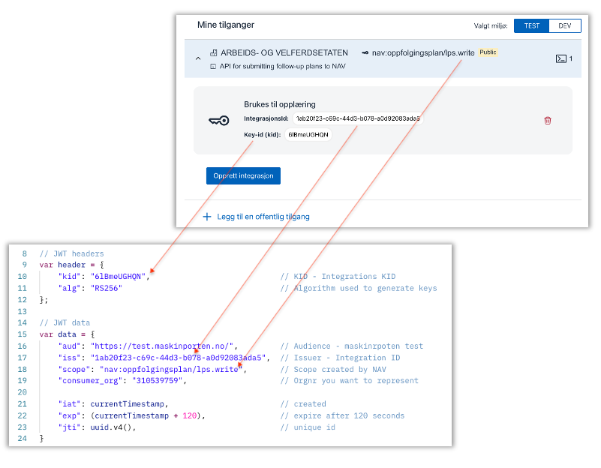
Postman: Opprette ny POST-request
Opprett nytt HTTP request og velg POST
Legg til URL og Body
Legg til «Pre-request Script»
Opprette JWT
JWT skal inneholde nøkkelfelter fra integrasjonen som ble opprettet tidligere
Header – «kid» = Key-id (kid)
Data – «iss» = Integrasjonsid
Data – «scope» = scope

Slide 47
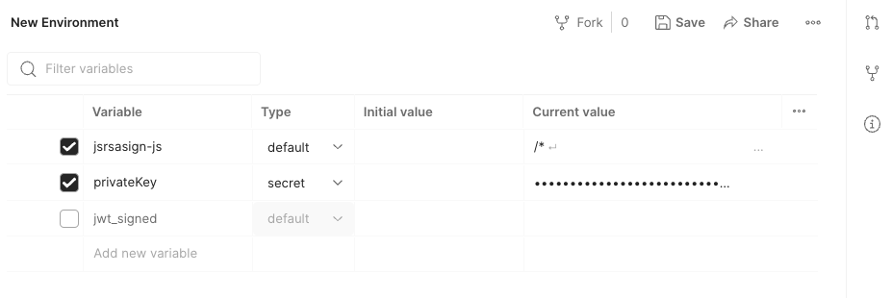
Postman: Opprette ny POST-request
Opprett nytt HTTP request og velg POST
Legg til URL og Body
Legg til «Pre-request Script»
I Environment så legger vi til følgende
For enkelthetsskyld så copy/paste vi jsrsasign biblioteket inn i environment manuelt fra denne siden:
http://kjur.github.io/jsrsasign/jsrsasign-latest-all-min.js

Slide 48
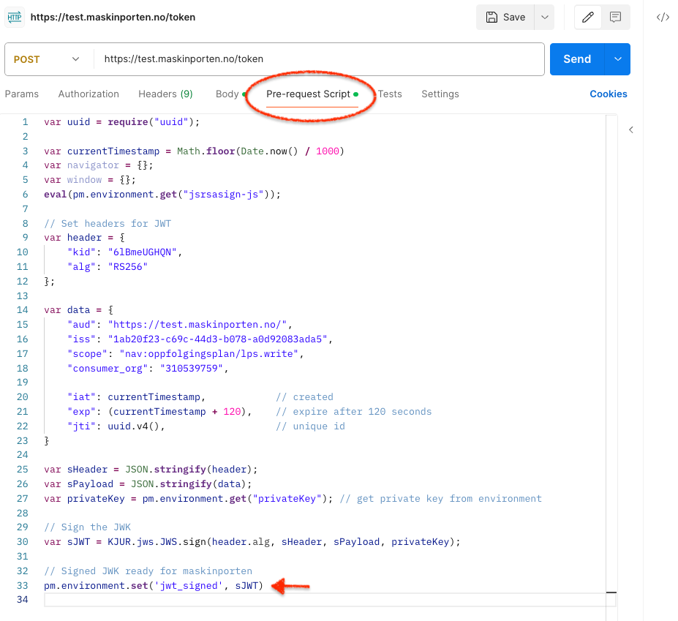
Postman: Opprette ny POST-request
Opprett nytt HTTP request og velg POST
Legg til URL og Body
Legg til «Pre-request Script»
I Environment så legger vi til følgende
For enkelthetsskyld så copy/paste vi jsrsasign biblioteket inn i environment manuelt fra denne siden:
http://kjur.github.io/jsrsasign/jsrsasign-latest-all-min.js
Denne delen av koden i «Pre-request Script» legger inn «jwt_signed» i environment

Slide 49
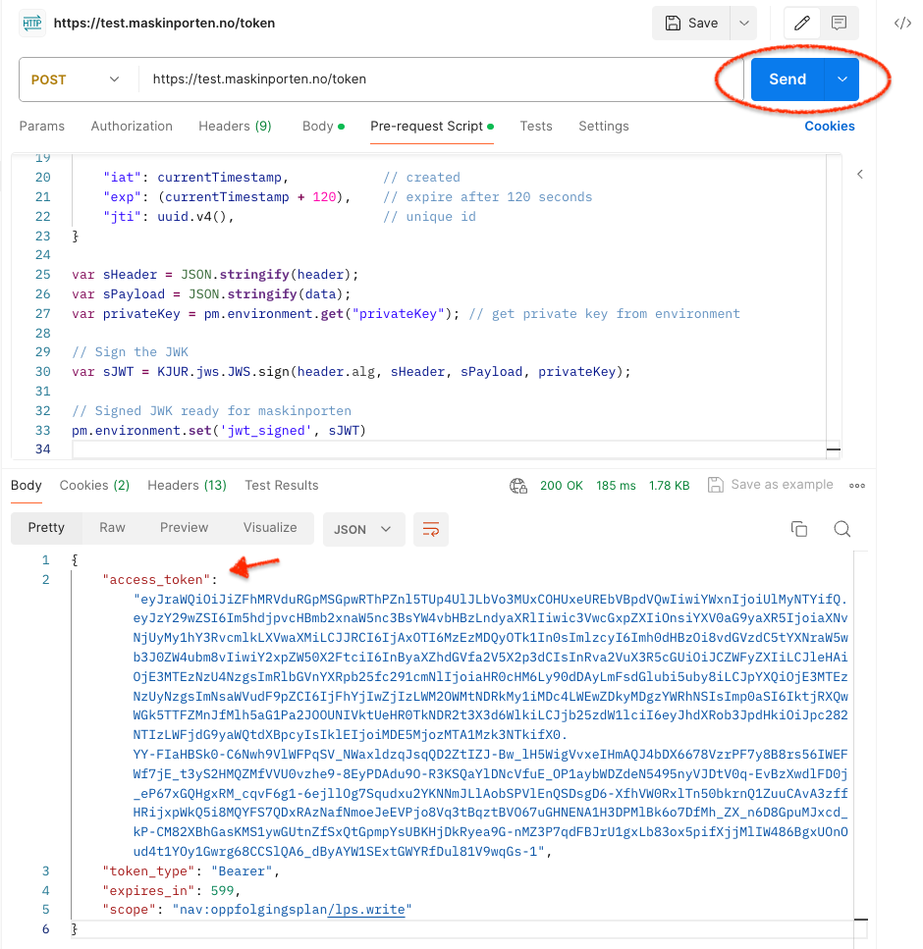
Postman: Opprette ny POST-request
Opprett nytt HTTP request og velg POST
Legg til URL og Body
Legg til «Pre-request Script»
I Environment så legger vi til følgende
For enkelthetsskyld så copy/paste vi jsrsasign biblioteket inn i environment manuelt fra denne siden:
http://kjur.github.io/jsrsasign/jsrsasign-latest-all-min.js
Denne delen av koden i «Pre-request Script» legger inn «jwt_signed» i environment
Også er vi klare til å trykke på send for å få returnert gyldig maksinporten access token som vi kan bruke mot NAV APIet

